Slide 1

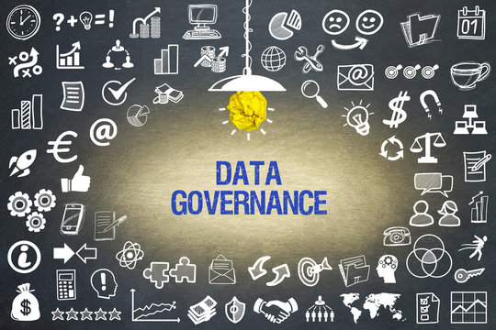


De la gestion des données à la gouvernance des données
Data Governance
L’avènement de la Data : nouvelle philosophie des données, pour une approche data-driven
O. Boussaid
2022-2023

Slide 2
Data Governance
Plan
Partie 1 : Introduction à la Data Governance
Introduction de la DG
Architecture de la DG
Les acteurs de la DG
Quelques définitions
Objectifs et retombées
Partie 2 : Les composants de la Data Governance
Data Strategy,
Data Lineage,
Data Curation,
Data Security
Partie 3 : L’univers des données
Contexte du MDM
Cycle de vie des données
Supports des données
Partie 4 : Qualité des données
Définition de la QD
Les 10 indicateurs de mesure de la qualité
Outils méthodologiques de la QD

Slide 3
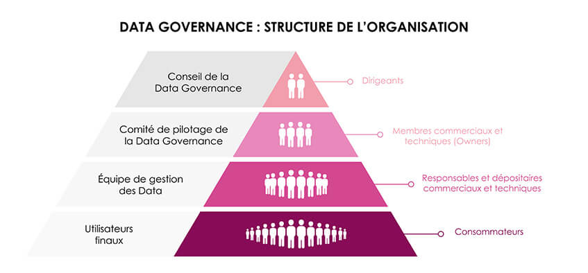
Partie 1 : Introduction à la Data Governance
Introduction de la DG
Architecture de la DG
Les acteurs de la DG
Quelques définitions
Objectifs et retombées

Slide 4


Data Governance
Les données : Patrimoine d’une organisation
Le patrimoine de données est mesuré comme étant porté au bilan financier d’une entreprise : actifs des données (data assets).
Le patrimoine informationnel a été mesuré comme impactant sur l’augmentation des performances d’une entreprise, tels que la réalisation de KPI.
Il faut donc une démarche (itérative) en identifiant d’abord les principaux points sensibles des métiers afin de définir les use cases prioritaires.
Ce sont les use cases qui doivent déterminer les usages et pratiques autour de la data.
De l’approche « process driven » vers l’approche « data driven » : la data au cœur de la création de la Value.

Slide 5
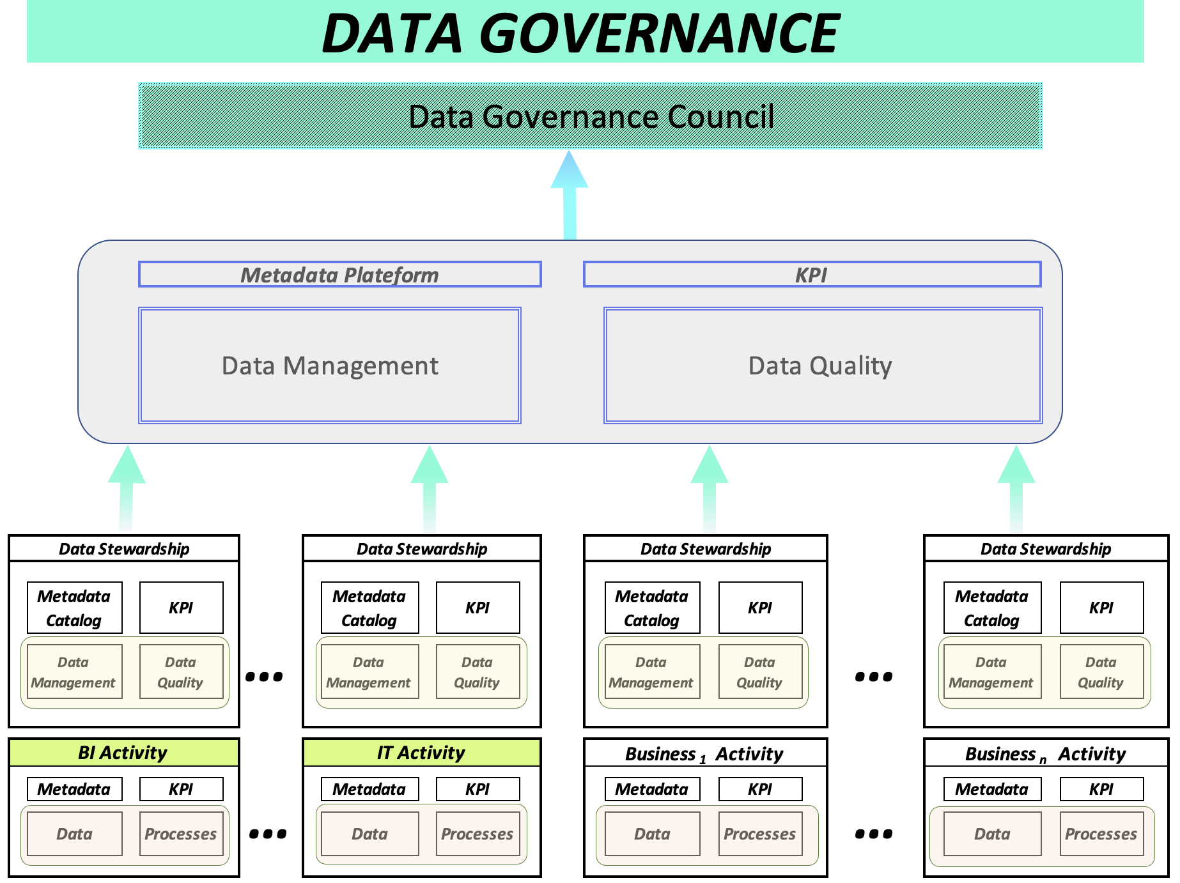
Data Governance : Architecture et Acteurs
- Architecture d’un programme de Data Governance

Slide 6
Data Governance
Conseil de la DG
Un Conseil de la DG (CDG) est mis en place avant le lancement d’un programme de DG.
Il est composé d’acteurs IT et d’acteurs métiers afin de développer, d’administrer et de soutenir la DG au sein d’une entreprise.
Son rôle est de :
Définir les orientations stratégiques du programme de DG
Approuver et appliquer les définitions, les directives et les procédures de DG
Approuver/soutenir les Data Stewards (tactiques et opérationnels) basés sur les domaines de données.
Résoudre les pbs de données (à un niveau stratégique en cas de défaut des Data Stewards et des experts)
Faire progresser la DG dans les domaines d'activité (amélioration des pratiques)
Superviser mensuellement l'état du programme de la DG
Communiquer régulièrement

Slide 7
Data Governance : Architecture et Acteurs
Les acteurs de la DG : : Le Chief Data Officer (CDO)
Le Chief Data Officer (CDO) définit les règles de gouvernance, suit la mise en œuvre et coordonne l’ensemble des activités de Data Management.
Le CDO supervise et coordonne le Data Management Executive (DME) ainsi que tous les intervenants Data.
Le rôle du CDO :
Développer et maintenir une stratégie data,
Organiser la gouvernance des données,
Définir et promouvoir le modèle de données d’entreprise,
Sponsoriser les projets et les services de gestion des données,
Communiquer et promouvoir les politiques, les standards et les procédures de gestion des données,
Superviser et coordonner les activités de gestion des données,
Suivre les coûts liés à la gestion des données et proposer des optimisations.
Notes:
Le Chief Data Officer
Le Chief Data Officer (CDO) définit les règles de gouvernance, suit la mise en œuvre et coordonne l’ensemble des activités de Data Management.
Le rôle du CDO :
Développer et maintenir une stratégie data,
Organiser la gouvernance des données,
Définir et promouvoir le modèle de données d’entreprise,
Sponsoriser les projets et les services de gestion des données,
Communiquer et promouvoir les politiques, les standards et les procédures de gestion des données,
Superviser et coordonner les activités de gestion des données,
Suivre les coûts liés à la gestion des données et proposer des optimisations.
Le Data Management Executive
Le Data Management Executive (DME) organise les services de gestion des données, en cherchant à développer le partage et la ré-utilisation pour plus d’efficacité et de cohérence.
Ses missions consistent à :
Définir et mettre en œuvre des architectures de données répondant aux besoins métiers,
Définir et maintenir un cadre de mutualisation des services transverses liés aux données,
Coordonner et piloter les projets d’évolution de l’architecture des données,
Suivre les coûts liés à la gestion des données et proposer des optimisations,
Garantir la mise en œuvre dans le SI des contrôles permettant le respect des exigences de qualité et des contraintes réglementaires.
Le Data Steward
Le Data Steward (par famille de données) décrit les besoins de gestion des données dont il a la charge en fonction des usages. Il suit la mise en œuvre et veille à délivrer des données de juste qualité.
Son rôle consiste à :
Comprendre les processus liés à la collecte de la donnée et à sa consommation,
Recenser les besoins et les exigences relatifs aux données, les hiérarchiser, et proposer des solutions / services en coordination avec le DME,
Mettre en œuvre les bonnes pratiques de gestion des données en coordination avec le CDO,
Gérer et résoudre les problèmes liés aux données,
Suivre les coûts liés au Data Management sur son périmètre et proposer des optimisations.

Slide 8
Data Governance : Architecture et Acteurs
Les autres acteurs de la DG
Le Data Management Executive organise les services de gestion des données, en cherchant à développer le partage et la ré-utilisation pour plus d’efficacité et de cohérence.
Les Data Owner vont définir la qualité, l’utilisation de la donnée, le référentiel.
Les Data Stewart s’assurent sur place du fonctionnement et de la qualité du flux de données. Ils animent à leur tour les Data Producer et tiennent le dashboard de reporting.
Les Data Quality Manager qui gèrent et comparent les données entre différents SI,
Les Data Protection Analysts dédiés au risque et à la conformité
Les Data Usage Analysts qui devront accompagner les cas d’usage le plus vite possible.
Notes:
A Data Owner is the person accountable for the classification, protection, use, and quality of one or more data sets within an organizatio
(L'établissement de valeurs est un outil essentiel dans le monde des affaires, qui montre les principes directeurs et la vision d'une organisation.
L'établissement de valeurs alignent les objectifs des petits programmes sur les valeurs primordiales de l'ensemble de l'organisation.
L'objectif principal de la création de valeurs à atteindre est de les garder simples et concises.
Il existe différentes formules que vous pouvez utiliser pour de telles propositions, mais deux formules bien connues dans le monde de la gouvernance des données fonctionnent comme suit :
Si nous faisons (X), alors nous pouvons nous attendre à gagner (Y) - (Robert S. Seiner)
Si nous faisons (A), alors nous pouvons nous attendre à (B), qui devrait conduire à (C) - (Data Governance Institute)
)

Slide 9
Data Governance
Data Stewardship – Data Steward
Un Data Steward est toute personne ayant la responsabilité dont les données sont définies, utilisées et produites.
Autres définitions
Data Stewardship est la responsabilisation formelle des acteurs assurant un contrôle de l’utilisation efficace des actifs de données. (DAMA International)
Data Stewardship est l'ensemble des activités qui garantissent que le travail lié aux données est effectué conformément aux politiques et pratiques établies par la gouvernance. (Data Governance Institute)
Data Stewardship est la responsabilité formalisée de la gestion des données et des ressources liées aux données." (Robert S. Seiner)
Le Data Steward est chargé de suivre et d'améliorer les données dans toute la chaîne d'approvisionnement de l'entreprise et de garantir la fiabilité des données. (SAP)
Un Data Steward et un expert d’un domaine de données sont 2 aspects différents.

Slide 10
Data Governance
Data Governance : Les définitions
La DG est l'exercice de l'autorité et du contrôle (planification, surveillance et application) sur la gestion des actifs de données." (DAMA International)
La DG est une discipline de contrôle de la qualité permettant d'ajouter une nouvelle rigueur et une nouvelle discipline au processus de gestion, d'utilisation, d'amélioration et de protection des informations organisationnelles. (Conseil de gouvernance des données d'IBM)
La DG est un système de droits de décision et de responsabilités pour les processus liés à l'information, exécuté selon des modèles convenus qui décrivent qui peut prendre quelles actions avec quelles informations, et quand, dans quelles circonstances, en utilisant quelles méthodes. (Data Governance Institute)
La DG est l'orchestration formelle des personnes, des processus et de la technologie pour permettre à une organisation d'exploiter les données en tant qu'actif de l'entreprise." (MDM Institute)
La DG est l'exécution et l'application de l'autorité sur la gestion des actifs de données et l'exécution des fonctions de données." (Robert S. Seiner)
…

Slide 11
Data Governance
Quelques objectifs et réalisations de la DG
Augmenter la valeur des données existantes
Fournir une meilleure formation aux employés lorsqu'ils traitent des actifs de données.
Améliorer les processus existants et mettre en place des processus supplémentaires qui fonctionnent mieux.
Diminuer les coûts de gestion des données
Normaliser les politiques, les normes, les procédures et les systèmes relatifs aux données.
Résoudre les problèmes existants liés aux données
Améliorer la transparence
Assurer une meilleure conformité, sécurité et confidentialité
Mettre tout le monde sur la même longueur d'onde
Augmenter les revenus
Permettre de meilleurs mécanismes de suivi pour l'exécution et la supervision des activités liées aux données
Permettre aux gens de travailler plus efficacement
Réduire les tensions organisationnelles dues aux problèmes de données

Slide 12
Data Governance
Apports pour la réussite d’un programme de DG
Facteurs qui contribuent au succès de la GD :
Obtenir le soutien de l'organisation
Renforcer la responsabilité
Démontrer la valeur
Affecter des ressources
Fournir une vision
Fournir des capacités
Assurer la durabilité

Slide 13
Data Governance
La DG est un programme que doit suivre une entreprise et non un projet.
Ce programme a pour but de formaliser les pratiques déjà existantes pour mieux les piloter et les renforcer par des nouvelles pratiques afin d’augmenter les performances en matière de traitements des données.
Les activités considérées par la DG :
Sécurité, confidentialité et utilisation des données
Normes de surveillance
Droits de décision
Partage des données (à l'intérieur et à l'extérieur de l'organisation)
Conservation et expiration des données
Qualité des données
Intégration des données
Nettoyage des données
Activités de développement
Rôles et responsabilités
Activités de BI et de reporting
Conformité et réglementation
Notes:
LA DG doit être perçue comme :
- Non invasif
- Agile/Lean
- Itératif
- Orienté vers l'entreprise
- Basé sur des principes
- Basé sur des règles
- Centralisé
- Fédéré
- Axé sur la valeur
- De haut en bas, - De bas en haut, - Sortie du milieu
Commandement et contrôle
L'approche non invasive suggère que vous ne donniez pas à l'expert en la matière le pouvoir de faire autorité s'il n'est pas déjà considéré comme tel.

Slide 14
Data Governance
Mesures des retombées de la DG
Etablir une feuille de route
Elle permet d’évaluer l’état actuel de la DG et de fournir les activités du programme de la DG
Enoncer des propositions de Values à atteindre
Ces values doivent rester simples et concises :
Si nous faisons (X), alors nous pouvons nous attendre à gagner (Y) - (Robert S. Seiner)
Si nous faisons (A), alors nous pouvons nous attendre à (B), qui devrait conduire à (C) - (Data Governance Institute)
Exemples:
Si nous alignons nos systèmes de reporting BI pour que les ventes et le marketing utilisent les mêmes données (saines), Alors on aura un suivi plus précis des clients, ce qui conduit à des campagnes de marketing et des protocoles de services à la clientèle plus efficaces
Si nous disposons d'une plateforme de métadonnées plus cohérente, alors nous pouvons espérer une amélioration significative des processus de prise de décision grâce à des mesures plus fiables
Créer une approche des bonnes pratiques qui consolide le programme de DG
Il est important de définir les bonne pratiques comme des comportements cibles
Notes:
(L'établissement de valeurs est un outil essentiel dans le monde des affaires, qui montre les principes directeurs et la vision d'une organisation.
L'établissement de valeurs alignent les objectifs des petits programmes sur les valeurs primordiales de l'ensemble de l'organisation.
L'objectif principal de la création de valeurs à atteindre est de les garder simples et concises.
Il existe différentes formules que vous pouvez utiliser pour de telles propositions, mais deux formules bien connues dans le monde de la gouvernance des données fonctionnent comme suit :
Si nous faisons (X), alors nous pouvons nous attendre à gagner (Y) - (Robert S. Seiner)
Si nous faisons (A), alors nous pouvons nous attendre à (B), qui devrait conduire à (C) - (Data Governance Institute)
)

Slide 15
Data Governance
Mesures des retombées de la DG
Retombées à court terme :
adhésion au programme de la DG
nbre de pbs collectés et traités
temps de résolution de ces pbs
efficacité de la prise de décision
Retombées à long terme :
coûts financiers de la résolution des pbs
commercialisation
capacité à répondre aux changements du marché…

Slide 16

Partie 2 : Composants de la DG
Data Strategy
Data Lineage
Data curation
Data Security

Slide 17


Les composants de la DG
Les Concepts
DG :
- Data Stategy
- Data Lineage
- Data Curation
- Data Security
Gouvernance
Gestion des risque
Conformité
Disponibilité
Intégrité
Utilisabilité
Sécurité
Exploiter tout le potentiel data
Optimiser l’utilisation des données collectées : respect des obligations légales imposées par la loi
Notes:
Exploiter tout le potentiel data.
Optimiser l’utilisation des données collectées tout en respectant les obligations légales imposées par la loi.

Slide 18
Les composants de la DG
La finalité de la DG
Les données doivent être dignes de confiance, fiables et de qualité
Elles doivent être en conformité avec la loi et les règlements
L’établissement d’une organisation autour de la data permettrait à l’entreprise de définir et de mettre en œuvre sa stratégie (ses objectifs ainsi que ses politiques d’entreprise)
Une compréhension de la donnée qui sera commune à toute l’entreprise
Bien connaître ses clients et les autres acteurs
Développement et/ou amélioration de la compétitivité de l’entreprise
Notes:
Les données sont dignes de confiance, fiables, de qualité.
Les données sont en conformité avec la loi, les règlements.
Etablissement d’une organisation autour de la data au sein de l’entreprise permettant à l’entreprise de définir et de mettre en œuvre sa stratégie, ses objectifs ainsi que ses politiques d’entreprise.
Une compréhension commune à toute l’entreprise de la donnée.
Bien connaitre ses clients et les autres commerçants
Développement et /ou amélioration de la compétitivité de l’entreprise.
Eviter que le data lake se transforme en data swamp(marécage de données ) qui correspond à un lac de données non-structuré, non gouverné, hors de contrôle.

Slide 19
Les composants de la DG
Data Strategy
La data constitue une chaîne de valeur à elle seule
Elle apporte de la valeur à l’entreprise que si on sait l’utiliser et l’interpréter
La DG implique une Stratégie des données
Data strategy : pour une bonne utilisation de la data et une collaboration efficace entre tous les services grâce à une bonne DG.
Objectif : apporter de la valeur à l’entreprise en rendant la data exploitable au bon moment, au bon endroit et par le bon acteur métier de l’entreprise.
Notes:
Data strategy est nécessaire à la mise en place d’une gouvernance des données.
Définit les procédures et les mécanismes de gestion des données et de les communiquer à l’ensemble des collaborateurs de l’entreprise.
Data strategy : une bonne utilisation de la donnée et collaboration efficace entre tous les services grâce à une bonne gouvernance des donnés.
Les données collectées peuvent être utilisées, partagées et déplacées facilement au sein d’une entreprise.

Slide 20
Les composants de la DG
Data Lineage
Data lineage (Traçabilité de la donnée)
Traçabilité du cycle de vie :
d’une donnée dès son état initial
jusqu’à son état final
en passant par les transformations de la donnée qui ont lieu entre les deux étapes.
Objectif final : vision précise des données que l’on stocke et de la manière dont l’entreprise les utilise.

Slide 21
Les composants de la DG
Data Lineage
Data lineage (Traçabilité de la donnée)
Cartographie
d’un traitement
Permet de constater quelles données sont concernées par tel type de traitement.
Et de faire une étude d’impact le plus rapidement possible.
d’une donnée
Permet de suivre un jeu de données unique ou multiple.
Permet de comprendre les impacts d’une modification d’un jeu de données source en retrouvant rapidement les données qui en sont issues.

Slide 22
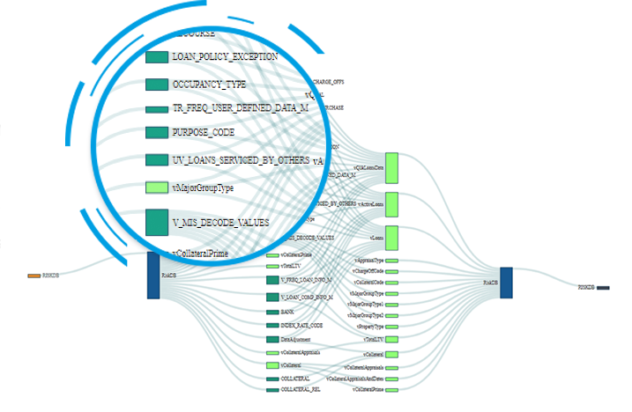

Les composants de la DG
Data Lineage : Cartographie
Importance de la cartographie
La DG implique le Data lineage (Traçabilité de la donnée)
Importance de cette cartographie des données
Avant, les entreprises utilisaient généralement des BDR : leur modélisation était maîtrisée et compréhensible
Aujourd’hui, les entreprises utilisent de plus en plus fréquemment les lacs de données (Data Lakes), où les données sont plus ou moins structurées
S’outiller pour cartographier les données, car une multiplication des interactions nécessite un outil qui permette d’inventorier ces traitements.
L’idéal : pouvoir naviguer dans le data lineage comme dans un graphe de données.

Slide 23
Les composants de la DG
Data Lineage et Data Quality
Le data lineage aidera à maintenir la DQ dans la durée ; il organise la distinction entre processus fournisseurs et consommateurs (cartographie de la donnée)
Le data lineage va renseigner sur l’origine (les traitements successifs appliqués et les différents usages finaux appliqués à une même donnée).
La donnée pourra donc être tracée et son exactitude pourra être justifiée (pilier de la stratégie de DQ).
Notes:
Le data linéage aidera à maintenir la qualité des données dans la durée, en organisant la distinction entre processus fournisseurs et consommateurs. Il s’agit d’une cartographie de la donnée, véritable atout de la stratégie Data, qui assure la maîtrise des risques et génère des gains opérationnels.
Le data linéage va renseigner sur l’origine, les traitements successifs appliqués et les différents usages finaux appliqués à une même donnée. La donnée pourra donc être tracée et son exactitude pourra être justifiée. Il s’agit du pilier de la stratégie de qualité des données.
le data linéage aidera à maintenir la qualité des données dans la durée, en organisant la distinction entre processus fournisseurs et consommateurs. Il s’agit d’une cartographie de la donnée, véritable atout de la stratégie Data, qui assure la maîtrise des risques et génère des gains opérationnels.

Slide 24
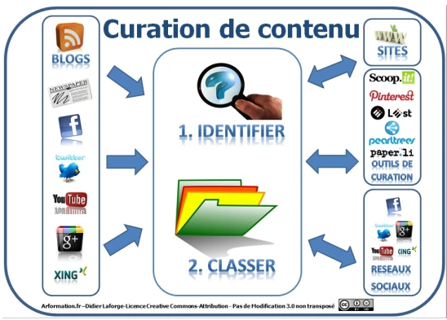

Les composants de la DG
Data Curation
Qu'est-ce que le Data Curation
C’est l’art de conserver la valeur des données
Pour ce faire
Recueillir des données auprès de nombreuses sources différentes
Les regrouper et les intégrer dans une source d'information
Les données sont annotées, étiquetées, présentées et publiées pour être conservées et réutilisées
Objectif
Conserver la valeur des données
A réutiliser dans le plus grand nombre possible d'applications métier
Notes:
Définition
Conserver la valeur des données
L’évolution du data curation
Pourquoi est-ce important?
Active Data Lifecycle Management
Le but du Data Curation dans un Data Lake
Conversation continue
Scenarios du Data Curation
Modèles de métadonnées
Modèles et Plates-formes

Slide 25
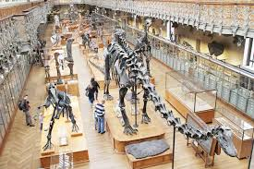

Les composants de la DG
Data Curation
Qu'est-ce que la curation ?
Conserver la valeur des données
L’évolution du data curation
Sous la forme de journaux
Europe de la Renaissance : Les bulletins manuscrits
Cas du « New York Times »
1850 : Apparition du journal ; 1996 : Deux éditions (une en ligne et une hors ligne)
“Les informations les plus envoyées par courriel sont les plus consultées“
Sur Les réseaux sociaux
Twitter, Pinterest et Facebook ont introduit des techniques de libre-service pour la conservation du contenu.
Notes:
Autrefois, le terme était réservé :
aux collections d'artefacts dans les musées
aux œuvres d'art dans les galeries
Plus récemment, il est utilisé pour gérer toutes sortes de données :
le contenu des site Web
la musique et les vidéos disponibles par le biais de services de diffusion en continu
Exemple : l'App Store d'Apple appelé "curated computing"
La popularité du contenu en ligne a poussé le New York Times à étendre sa notion de conservation
“Les plus envoyés par courriel" et “Les plus consultés“

Slide 26
Les composants de la DG
Data Curation
Les premiers à adopter la Data curation
L'industrie des médias :
Pour faciliter la consommation et la réutilisation des médias
Les agences gouvernementales :
Pour permettre une plus grande transparence grâce à des projets d’open data
Les compagnies pharmaceutiques :
Pour stocker la grande variété de composés et de protéines impliquée dans le corps humain
Pour la Banque de données sur les protéines (BDP)

Slide 27
Les composants de la DG
Data Curation
Pourquoi est-ce important ?
La Data Curation est complémentaire avec la GD
Elle active le Data Management Lifecycle
Elle agit comme un Pont entre les différents professionnels de la data (data scientist, analystes…)
Elle organise les données
Elle garantie la qualité des données (les données sont précieuses)

Slide 28
Les composants de la DG
Data Curation
Active Data Lifecycle Management
Le management de la donnée tout au long de son cycle de vie est crucial.
Points clés :
La qualité des données est essentielle
Curation vs Non-Curation des données
Identifier le Data Curation minimum viable
Un processus sans fin :
Nouvelles applications et sources des données

Slide 29
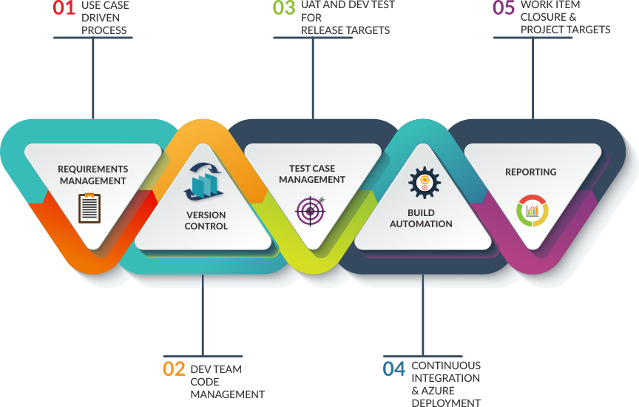
Les composants de la DG
Data Curation
Active Data Lifecycle Management
Mentalité de pipeline
Exploration de données brutes
Identifier les données plus importantes
Organiser et gérer une collection d'ensembles de données
Devient plus « curated » au fil du temps
Améliorer continuellement la qualité des données
Gestion des métadonnées (MD) (Ajouter progressivement les MD)
Favoriser la maintenance et la gestion des MD (plutôt que la BD)
Rendre les MD accessibles et informatives pour les consommateurs de données non techniques
Produire des données aussi utiles pour les utilisateurs (Output)

Slide 30
Les composants de la DG
Data Curation
Active Data Lifecycle Management
Les différentes étapes
Nettoyage des données
Identification des données
Agréation des données
Classification des données
Transformation des données
Validation des données

Slide 31
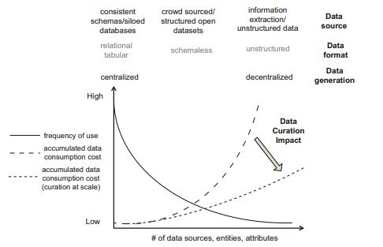
Les composants de la DG
Data Curation
Le but du Data Curation dans un Data Lake
Efficacité des analyses avancées
Faire face aux marécages de données (data swamp)
Assurer la qualité des donnée
La longue traine de la variété de données (Edward Curry)
Notes:
Plus la Donnée est utilisée, moindre est son coût
Moins la donnée est utilisée : plus important est son coût
La Data Curation sert à amoindrir ce coût.

Slide 32

Les composants de la DG
Data Curation
Communication continue
Principaux curateurs
Data scientistes
Data engineers
Collaborateurs d’un domaine
Acteurs de domaine de données spécifiques
Collaborateurs de la Data Curation
Nombreuses personnes…

Slide 33
Les composants de la DG
Data Curation
Modèles de métadonnées
Les modèles de métadonnées permettent d’effectuer la Data Curation
En fonction de la quantité de connaissances disponibles sur les données
Stratégies d'utilisation et de gestion des métadonnées
Exemples
Popularité des schémas, des tableaux et des colonnes
Popularité d'utilisation, les meilleurs joints/filtres/interrogations
Exemples de modèles de métadonnées
Data Tamer System
« Constance » Dake Lake System

Slide 34

Les composants de la DG
Data Curation
Modèles et Plates-formes
Modèles du Data Curation
MDM (Master Data Management)
Curation at Source
Crowdsourcing and Collaboration
Plates-formes
Data Tamer System
ZenCrowd
CrowdDB
Qurk
Wikipedia Bots

Slide 35



Les composants de la DG
Data Security
La Data Governance implique la sécurité des données
Conformité avec la loi, la législation
En Europe depuis mai 2018, la loi principale est la RGPD (Règlement Général sur la Protection des Données) : un règlement européen qui vise à protéger les données personnelles.
Extrait du GDPR:
’’Comme toute information se rapportant à une personne physique identifiée ou identifiable (ci-après dénommée «personne concernée»); est réputée être une ’’personne physique identifiable’’, une personne physique qui peut être identifiée, directement ou indirectement, notamment par référence à un identifiant, tel qu’un nom, un numéro d’identification, des données de localisation, un identifiant en ligne, ou à un ou plusieurs éléments spécifiques propres à son identité physique, physiologique, génétique, psychique, économique, culturelle ou sociale’’.

Slide 36
Les composants de la DG
Data Security
Conformité avec la loi, la législation
En France, la CNIL ( Commission Nationale de l’Informatique et des Libertés) est garante de la protection des données personnelles.
Sécurité des données
Cryptage, anonymisation
Conservation
Accessibilité et gestion des droits
Sécurité informatique
Authentification
Habilitation
Gestion des accès

Slide 37

Les composants de la DG
Outils méthdologiques pour la DG
COBIT
COBIT (Control Objectives for Information and Related Technology) est un cadre de contrôle de gouvernance IT aidant les entreprises à faire face aux enjeux commerciaux dans les domaines de la conformité règlementaire, de la gestion des risques et de l'alignement de la stratégie IT avec des objectifs organisationnels.
Le référentiel COBIT est une méthode de Maîtrise des Systèmes d’Information (IT Gouvernance) et d'audit de SI, éditée par ISACA en 1996. C'est un cadre de contrôle qui vise à aider le management à gérer les risques (sécurité, fiabilité, conformité) et les investissements.
COBIT est une approche orientée processus : les tâches et activités définies sont intégrées dans les 34 processus établis (regroupés en 4 domaines de processus).
COBIT est une approche multi-critères, qui permet à chaque utilisateur de ce référentiel d'obtenir pour chaque processus les informations qui l'intéressent.
La gouvernance des Technologies de l’Information (IT) regroupe l’ensemble du système de management (processus, procédures, organisation) permettant de piloter ces technologies.
Source: Wikipédia
Notes:
COBIT
COBIT (Control Objectives for Information and Related Technology) est un cadre de contrôles de gouvernance IT aidant les entreprises à faire face aux enjeux commerciaux dans les domaines de la conformité règlementaire, de la gestion des risques et de l'alignement de la stratégie IT avec des objectifs organisationnels.
7
Le référentiel CobiT (Control OBjectives for Information & related Technology) est une méthode de Maîtrise des Systèmes d’Information (IT Gouvernance) et d'audit de systèmes d'information, éditée par l’Information System Audit & Control Association (ISACA) en 1996. C'est un cadre de contrôle qui vise à aider le management à gérer les risques (sécurité, fiabilité, conformité) et les investissements.
Cobit est une approche orientée processus : les tâches et activités définies sont intégrées dans les 34 processus établis, ces derniers sont eux-mêmes regroupés en 4 domaines de processus.
Cobit est une approche multi-critères, qui permet à chaque utilisateur de ce référentiel d'obtenir pour chaque processus les informations qui l'intéressent.
Il existe un grand nombre de référentiels qui reflètent les bonnes pratiques mises au point au fil des années. Cependant, COBIT® reste le cadre de référence pour la Gouvernance informatique.
La gouvernance des Technologies de l’Information (TI) regroupe l’ensemble du système de management (processus, procédures, organisation) permettant de piloter ces technologies. Cette préoccupation est une déclinaison de la volonté d’assurer une gouvernance d’entreprise (corporate gouvernance).

Slide 38
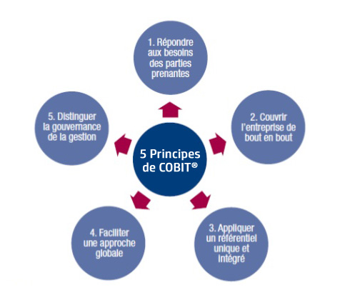
Les composants de la DG
Outils méthdologiques pour la DG
COBIT : Les principes
Source: Wikipédia

Slide 39
Les composants de la DG
Outils méthdologiques pour la DG
TOGAF
Le référentiel TOGAF® est une approche de développement architectural et de gouvernance efficace. Il ne prescrit pas les modèles à utiliser pour représenter l’architecture, mais guide le processus lors de la création de l’architecture.
TOGAF® permet de prendre en charge tous les niveaux, allant de l’architecture d’entreprise, de données, d’application à l’architecture technologique.
La structure TOGAF® est composée des principales parties suivantes : (W - W - W - H-W –W)
Who ? Qui devrait être impliqué ?
What ? Que faire ?
How ? Comment faire ?
Which ? Quelle documentation produire ?
Where ? Où stocker la documentation ?
Source: Wikipédia
Notes:
Le référentiel TOGAF® est une approche de développement architectural « rapide » et de gouvernance efficace. Il ne prescrit pas les modèles à utiliser pour représenter l’architecture, mais guide le processus lors de la création de l’architecture.
Grâce à son évolutivité, il peut être utilisé pour les organisations gouvernementales, les grandes entreprises et même les petites et moyennes entreprises. En examinant les différents niveaux d’architecture qu’un framework peut prendre en charge,
TOGAF® permet de prendre en charge tous les niveaux, allant de l’architecture d’entreprise, de données, d’application à l’architecture technologique.
La structure TOGAF® est composée des principales parties suivantes : (W - W - W - H-W –W)
Who ? Qui devrait être impliqué ?
What ? Que faire ?
How ? Comment faire ?
Which ? Quelle documentation produire ?
Where ? Où stocker la documentation ?

Slide 40
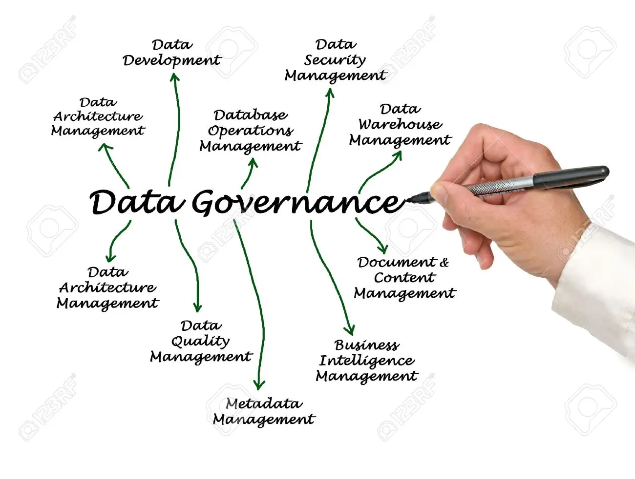
Partie 3 : L’univers des données
Contexte du MDM
Cycle de vie des données
Supports des données

Slide 41

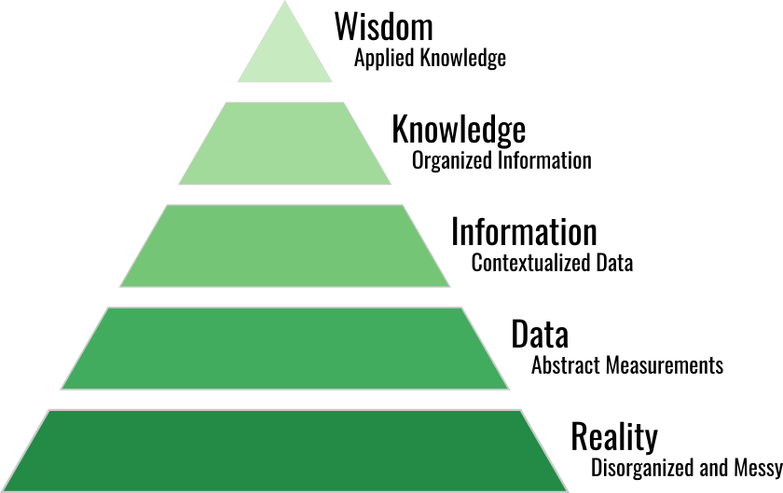
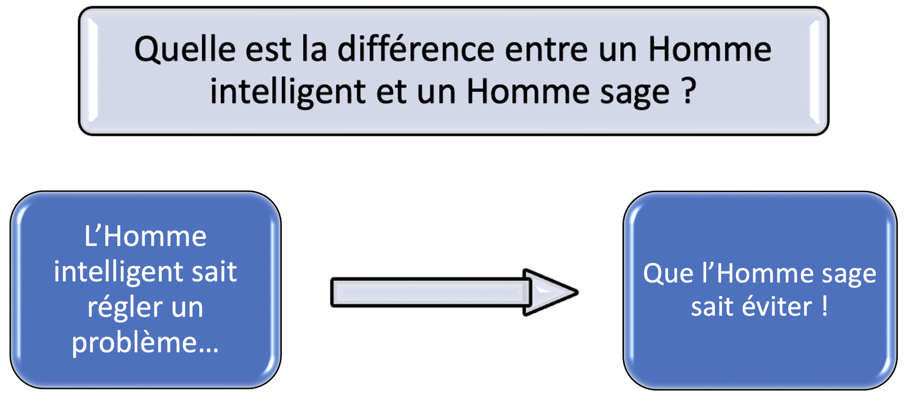
L’univers des données : ou le Modern Data Management
Contexte et motivation
Pyramide de Russel

Slide 42
L’univers des données : ou le Modern Data Management
Contexte et motivation
Gestion des données de référence – Les pratiques de gestion des données de référence (Master Data Management/MDM) permettent de s’assurer que l’entreprise travaille toujours avec une version unique, actualisée et fiable des données, ce qui lui permet de prendre des décisions plus avisées.
Les opérations de gestion des données :
Importation de différentes sources,
présentation sous forme cohérente et fiable,
propagation dans différents systèmes
Ils exigent des outils adaptés.

Slide 43
L’univers des données : ou le Modern Data Management
Gestion du cycle de vie des données (Data Lifecycle Management – DLM)
La gestion du cycle de vie des données repose sur 3 piliers :
Elaboration d’un plan : (DMP, Data Management Plan) sert à la fois de référence et définit la stratégie globale en matière de gestion des données. Il définit des détails granulaires des données (format, nommage,,, paramètres d’accès…)
Stockage des données
Définir les supports (BDD, DWH, Date Lakes, Data Hub, …, Cloud)
Définir les règles de sécurité et de sauvegardes,
Documenter les aspects importants des données
Partage des données
Respecter les principes FAIR (Findable-Accessibe-Interoperable-Reusable)
Notes:
Les plans DMP les plus efficaces définissent de nombreux détails granulaires, en particulier :
Formats de fichiers préférentiels
Conventions de nommage
Paramètres d’accès pour différents types d’utilisateur
Processus de sauvegarde et d’archivage
Partenaires désignés, services livrés par ceux-ci et leurs conditions générales
Documentation complète et détaillée
Stocker vos données
Les besoins de stockage seront mieux servis par un data warehouse ou par un data lake (ou les deux), et si les données doivent être stockées sur site ou dans le cloud.
Sécurité et sauvegardes
le RGPD de l’Union européenne, qui
ajoutent des exigences de sécurité – par exemple, un audit à intervalles réguliers.
Les modèles traditionnels exigeaient trois copies pour les données importantes : l’original, une copie stockée en local et une copie stockée sur un site distant. Par contraste, les nouveaux modèles en cloud assurent la duplication décentralisée des données et proposent toujours plus d’options de sauvegarde avec des coûts de stockage et transfert toujours plus bas.
La documentation est essentielle !
Chaque fois qu’un aspect est important, vous devez le documenter.
En l’absence d’une documentation complète et détaillée, la connaissance des systèmes et solutions est limitée à leurs propriétaires, qui ne font pas toujours partie d’une approche de gestion des données holistique et à long terme.

Slide 44
L’univers des données : ou le Modern Data Management
Gestion du cycle de vie des données (Data Lifecycle Management – DLM)
Les objectifs d’une gestion du cycle de vie des données
Sécurité et confidentialité
Intégrité des données
Disponibilité des données
Cycle de vie des données VS Processus d'analyse des données
Le cycle de vie des données concerne la transformation et la vérification des données ; Il représente les étapes que les données traversent au cours de leur vie utile.
L’analyse des données consiste à utiliser les informations obtenues à partir des données ; l'analyse des données est le processus d'analyse des données
Notes:
Les plans DMP les plus efficaces définissent de nombreux détails granulaires, en particulier :
Formats de fichiers préférentiels
Conventions de nommage
Paramètres d’accès pour différents types d’utilisateur
Processus de sauvegarde et d’archivage
Partenaires désignés, services livrés par ceux-ci et leurs conditions générales
Documentation complète et détaillée
Stocker vos données
Les besoins de stockage seront mieux servis par un data warehouse ou par un data lake (ou les deux), et si les données doivent être stockées sur site ou dans le cloud.
Sécurité et sauvegardes
le RGPD de l’Union européenne, qui
ajoutent des exigences de sécurité – par exemple, un audit à intervalles réguliers.
Les modèles traditionnels exigeaient trois copies pour les données importantes : l’original, une copie stockée en local et une copie stockée sur un site distant. Par contraste, les nouveaux modèles en cloud assurent la duplication décentralisée des données et proposent toujours plus d’options de sauvegarde avec des coûts de stockage et transfert toujours plus bas.
La documentation est essentielle !
Chaque fois qu’un aspect est important, vous devez le documenter.
En l’absence d’une documentation complète et détaillée, la connaissance des systèmes et solutions est limitée à leurs propriétaires, qui ne font pas toujours partie d’une approche de gestion des données holistique et à long terme.

Slide 45
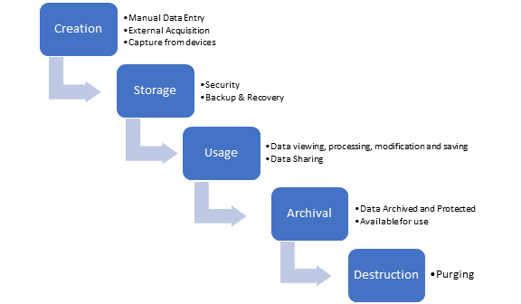

L’univers des données : ou le Modern Data Management
Cycle de vie des données : vision classique

Slide 46
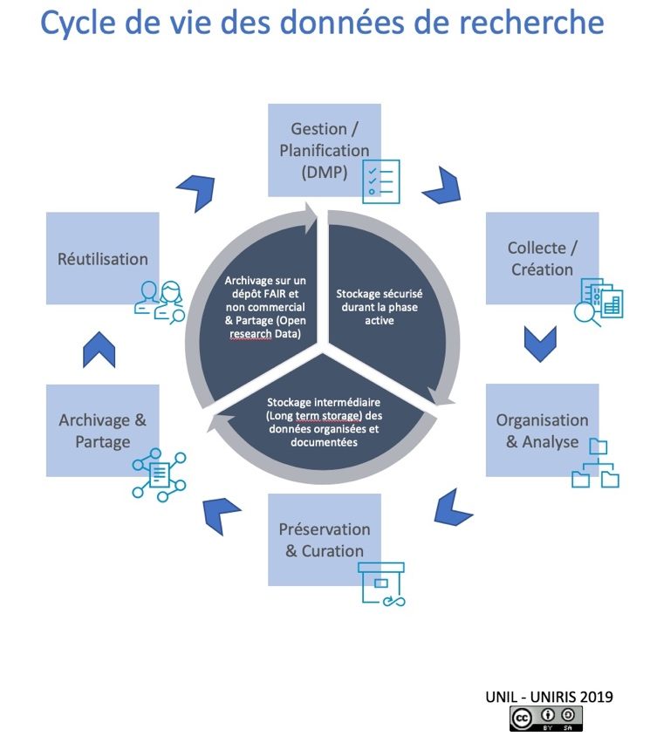
L’univers des données : ou le Modern Data Management
Cycle de vie des données : vision classique
Université de Lausanne

Slide 47
L’univers des données : ou le Modern Data Management
Cycle de vie des données dans les Data Lakes
un cycle de vie de données en six étapes comme principe architectural de base :
données sources
données brutes
données affinées
données fiables
données préparées
données consommables
« The Future of the Data Warehouse », by Dave Wells, in Data Management, 2017

Slide 48
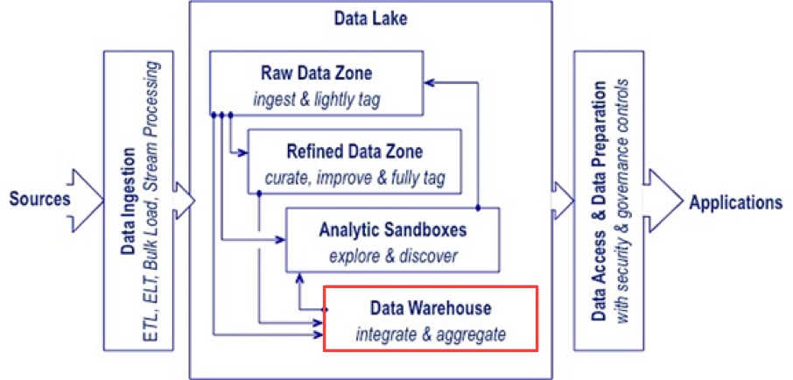
Les data Lakes et/ou les Data Warehouses
Quelle place pour le Data Lake et le Data Warehouse dans l’univers des données ?
« The Future of the Data Warehouse », by Dave Wells, in Data Management, 2017
Notes:
Ce positionnement fonctionne bien avec l'un ou l'autre des modèles de placement, en parallèle avec le Data Lake ou à l'intérieur du Data Lake.
Les entrepôt de données doivent être repensés dans la durée.
L'architecture de l’ED ne peut plus être autonome.
On doit réfléchir à l'objectif, au Placement et au positionnement de l’ED dans une architecture plus large de management de données.

Slide 49
L’univers des données : ou le Modern Data Management (MDM)
Exemple d’architecture d’un MDM (univers des données)
« The Future of the Data Warehouse », by Dave Wells, in Data Management, 2017
Notes:
Intégration de l'entrepôt de données dans une architecture de management des données :
Quel est le but de l'entrepôt de données ?
Comment l'entrepôt de données est-il lié aux lacs de données et autres magasins de données ?
Quelles étapes du cycle de vie des données l'entrepôt de données sert-il ?
Data warehouse as part of modern data management architecture.

Slide 50
L’univers des données : ou le Modern Data Management
Les supports des données
Les Databases, les Data Warehouses, les Data Lakes, les Data hubs… et le Cloud : sont des exemples de supports de données
Les data warehouses stockent pour leur part des données structurées : ils seront davantage adaptés pour des requêtes complexes, des reporting,
Les data lakes, voués à stocker de grandes quantités de données hétérogènes, non structurées, sont propices au Big Data, à l’exploration et à la data science,
Les data hubs représentent en fait stratégie pour aider les entreprises à uniformiser toutes leurs sources de données et les rendre facilement exploitable
Ils exigent des outils adaptés.

Slide 51
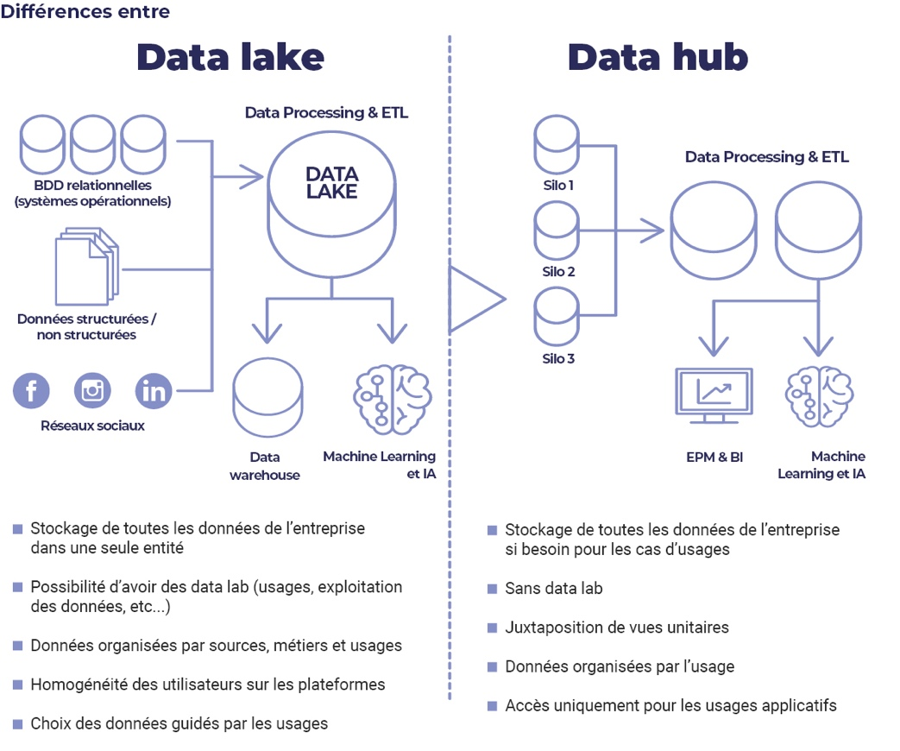

L’univers des données : ou le Modern Data Management
Les supports des données

Slide 52
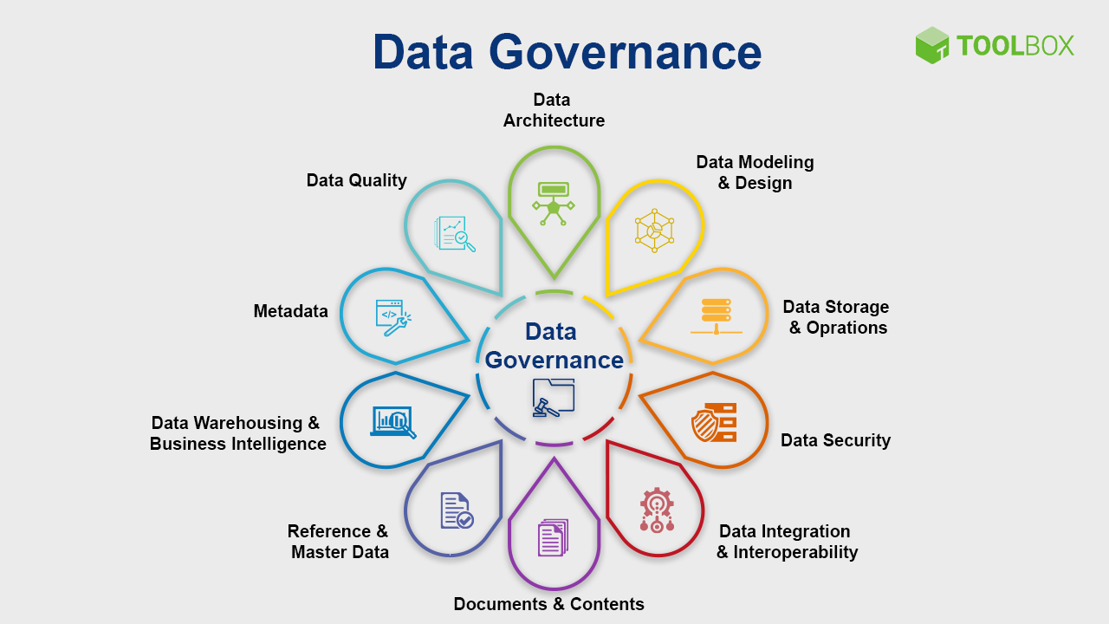
Partie 4 : Qualité des données
Définition de la QD
Les indicateurs de mesure de la qualité
Outils méthodologiques de la QD

Slide 53
La Qualité des Données
Il existe 2 niveaux de dégradation d’une donnée :
Son contenu : valeur incohérente, doublons, donnée obsolète
Sa description : conflit entre noms de l’objet qu’elle représente ou imprécision de sa définition
Bonne qualité | Mauvaise qualité
Exactitude | Inexacte (fausse, incomplète,manquantes)
Exhaustivité | Non-conforme (sa nature, sa forme, pr à la norme)
Cohérence | Non-contrôlée (se dégrade)
Validité | Non-sécurisée (non-fiable)
Actualité | Statique (non actualisée)
Intégrité | Dormante (obsolète)
Clarté
Sécurité
Notes:
La définition d’une donnée de mauvaise qualité :
Inexacte : informations manquantes, incomplètes, chiffres faux, fautes d’orthographes…
Non-conforme : par sa nature ou sa forme, la donnée ne respecte pas la législation ou les normes en vigueur.
Non-contrôlée : un suivi insuffisant est porté sur la donnée qui peut doublonner avec une autre ou bien se dégrader avec le temps.
Non-sécurisée ou non-fiable : si aucun contrôle n’est appliqué, les données deviennent des cibles pour le piratage de par leur vulnérabilité.
Statique : les données qui ne sont pas actualisées deviennent obsolètes et perdent leur utilité.
Dormante : sans actualisation ni partage, une donnée devient un poids mort dans votre référentiel et n’a plus de valeur.

Slide 54
La Qualité des Données
Impact de la DQ
L’impact d’une mauvaise qualité des données peut engendrer des surcoûts conséquents.
Le coût moyen d’une mauvaise QD pourrait s’élever à 11M€ par an pour les organisations.
(Gartner 2020 )
Le maintien de la QD nécessitera également la mise en œuvre de KPI adaptés pour mesurer :
Des critères intrinsèques aux données
Des critères de services liés à l’utilisation des données,
Des critères de sécurité.
Notes:
Harvard Business Review estimait en 2017 qu’une tâche effectuée avec une donnée erronée engageait un coût 100 fois supérieur à celui d’une tâche réalisée à partir d’une donnée initialement vérifiée et correcte.
, plus de 25 % des données critiques des plus grandes entreprises sont erronées, au point que le coût moyen d’une mauvaise qualité des données pourrait s’élever à 11M€ par an pour les organisations.
Cependant, ces processus de gestion de données demeurent souvent cloisonnés, respectant les silos d’organisation existants et ne sont pas transverses au fonctionnement des entreprises. Seule une démarche organisationnelle peut améliorer la qualité des données, en adaptant les investissements aux enjeux business liés à ces questions de qualité.

Slide 55

La qualité des données
Indicateurs de la DQ
Types d’indicateurs de performance
Les indicateurs clés de performance des processus : (appelés KPI : Key Performance indicators) ; ils sont mis en place pour analyser la réalisation des tâches par rapport aux objectifs à atteindre. Ces indicateurs doivent être mesuré par une métrique : progrès réalisés sur l‘ensemble ou sur une partie du processus.
Les indicateurs de performance stratégiques : ils vérifient que l’organisation atteint les objectifs stratégiques fixés. (cf tableau de bord prospectif ou Scorecard Bord)

Slide 56
La qualité des données
Indicateurs de la DQ
Indicateur de : | Signification
Efficience | Relation entre les résultats obtenus et les ressources utilisées. Elle est excellente si les résultats sont atteints en utilisant le moins de ressources possible
Efficacité | Relation entre les résultats obtenus et les résultats attendus. Elle est à son maximum lorsque tous les résultats attendus sont atteints.
Capacité | Relation entre la quantité qui peut être produite et le temps nécessaire pour que cela se produise. (ex : construire 200 voitures/mois)
Productivité | Relation entre les résultats produits et les ressources utilisées pour la production. (ex : un travailleur peut installer 20 m² de plancher/h ; 1 autre 17 m² de plancher/h)
Qualité | Relation entre le total produit et la production pouvant faire l’objet d’un usage c’est à dire celle sans défaut ou non-conformité. (ex : sur 1000 pièces produites au total 980 peuvent faire l’objet d’un usage : 98% de qualité).
Profitabilité | Pourcentage entre le bénéfice et le total des ventes. (ex : dans une entreprise 200 K€ de biens ont été vendus pour un bénéfice de 20 K€ : profitabilité = 10%)
Rentabilité | Pourcentage entre le bénéfice et l’investissement réalisés dans l’entreprise. (ex : l’entreprise citée a investi 500 K€ pour la production des biens avec un bénéfice de 20 K€ : rentabilité = 4 %)
Compétitivité | Relation entre l’entreprise et la concurrence. La part de marché peut être utilisée comme une compétitivité
Effectivité | L’effectivité est la combinaison de l’efficacité et de l’efficience.
Valeur | Relation entre la valeur perçue lors de la réception du produit et le montant réellement dépensé pour obtenir ce même produit

Slide 57
La qualité des données
Autres exemples d’indicateurs (métriques) de la DQ
Nombre de données erronées identifiées et corrigées par mois (par trimestre)
Taux d'exactitude et taux d'erreurs dans les données (alertes dépassant des seuils acceptables)
Mesures quantitatives de l'exhaustivité des données
Mesures quantitatives de la cohérence des données
Mesures quantitatives de l'intégrité et de la maj des données
Mesures quantitatives de l’actualisation des données
Calcul de l'impact sur l'entreprise des problèmes de QD et des solutions possibles
Veilles sur les données et les feedbacks des utilisateurs finaux sur la QD

Slide 58
La qualité des données
Outils méthodologiques de la DQ
Quoi – Qui – Où – Quand – Comment – Pourquoi (QQOQCP)
Diagramme cause-effet (5M : Main-d’œuvre – Matériel – Matière – Méthode – Milieu)
Brainstorming (remue-méninges)
Diagramme de Pareto
Le vote pondéré
Le logigramme
La matrice de compatibilité
Revue du Contrôle de la Comptabilité et de l’Audit ; Nasser M.and Tijane M.
ISSN: 2550-469X Volume 4 : numéro 2
Notes:
QQOQCP :
- Quoi ? : Que voulons-nous faire ? « Pourquoi ? » - Qui ? : Qui est concerné dans la mise en œuvre de la solution préconisée? «Pourquoi ? » Qui va faire quoi dans ce projet ? « Pourquoi ? »
- Où ? : Dans quel(s) secteur(s) l’action va-t-elle être réalisée ? « Pourquoi ? » - Quand ? : À quel moment l’action devra-t-elle être mise en application ? Sur quelle durée ou à quelle fréquence ? « Pourquoi ? » - Comment ? : Comment allons-nous procéder, en termes d’étapes, de modalités de réalisation, de moyens associés ... ? « Pourquoi ? »
Diagramme cause-effet (5M)
• Main-d’œuvre : les professionnels de toute catégorie, en y incluant la hiérarchie.
• Matériel : l’équipement, les machines, le petit matériel, les locaux...
• Matière : tout ce qui est consommable ou l’élément qui est à transformer par le processus.
• Méthode : correspond à la façon de faire, orale ou écrite (procédures, instructions...).
• Milieu : environnement physique et humain, conditions de travail, aspect relationnel...
Les principaux objectifs de ce diagramme : - Représenter les causes d’un dysfonctionnement ou d’un problème de façon claire et structurée. - Classer les causes d’un dysfonctionnement ou d’un problème, en grandes familles [2].
Brainstorming (remue-méninges)
Il s’agit d’une séance de travail permettant de produire, en groupe, un maximum d’idées, dans un minimum de temps sur un thème donné. Cette technique est utilisée dans la plupart des étapes de la résolution de problèmes pour :
• identifier le problème,
• rechercher ses causes,
• proposer des solutions à ce problème.
Il s’agit d’une séance de travail permettant de produire, en groupe, un maximum d’idées, dans un minimum de temps sur un thème donné. Cette technique est utilisée dans la plupart des étapes de la résolution de problèmes pour :
• identifier le problème,
• rechercher ses causes,
• proposer des solutions à ce problème.
Diagramme de Pareto :
Le diagramme de Pareto est un moyen simple pour classer les phénomènes par ordre d’importance. Il se présente sous la forme d’un histogramme classant les causes d’un problème en ordre décroissant, afin de mettre en évidence les causes principales. Les colonnes les plus grandes sont conventionnellement à gauche et décroissent vers la droite ; une ligne de cumul indique l’importance relative des colonnes.
Le vote pondéré
Technique de sélection finale du problème que le groupe souhaite résoudre en premier, à partir des résultats d'un vote simple (Technique de présélection des problèmes à traiter suite à une séance de brainstorming). Les sujets sont classés par ordre de priorité avec une pondération en fonction de leur classement (par exemple 3 pour très important, 1 pour peu important... ou inversement).
Le vote pondéré simple : C'est un vote pondéré mais sans critère spécifique. Il est souvent suffisant si le problème étudié n'est pas complexe.
Le vote pondéré multicritère : Chacune des causes est pondérée en fonction de critères (urgence, fréquence, risque de non détection, gravité des effets ou sur le coût de non-conformité...). Le groupe se met d'abord d'accord sur les critères à retenir.
LE LOGIGRAMME
•Ne tenir compte que du flux principal (mettre les détails sur un autre graphe) • Continuer le procédé jusqu'à la conclusion (finir avec un point cible)
La matrice de compatibilité
La matrice de compatibilité se présente sous la forme d'un tableau à double entrée, croisant des critères de choix et des solutions, problèmes où actions d'amélioration. • Définir tous les critères de choix (coût, délai, efficacité...). • Lister les problèmes, solutions ou actions à entreprendre parmi lesquels il faut faire un choix. • Réaliser la matrice de compatibilité.
• Tracer un tableau à doubles entrées avec une ligne par choix, et une colonne par problème, solution ou action.
Remplir les cases avec : + Compatibilité entre critère et sujet - Incompatibilité entre critère et sujet ? Relation inconnue ou ne pouvant être tranchée • Comparer en fonction de leurs scores les sujets. Les problèmes ou solutions ne répondant pas à un ou plusieurs critères sont éliminés. Ceux répondant à la plupart ou à tous les critères sont retenus.

Slide 59
FIN

